Slide 1

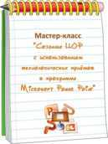

Где чья Родина?
МК «Создание ЦОР с использованием технологических приемов в программе Microsoft Power Point»
на сайте «Медиаурок»
Дидактическая игра с использование ТП « Копилка»
Всемирная история , 5 класс
Позднякова Алла Николаевна,
учитель истории СШ №10
г Бобруйска, Могилевская область, Республика Беларусь

Slide 2

Друзья!
Знаете ли вы где родились различные достопримечательности, предметы, изобретения?
Предлагаю вам проверить себя вот такой интересной игрой «Где чья Родина»
Кликайте мышкой на меня пять раз- появятся картинки. Нажимайте на них и увидите, правильно ли вы узнали где родились разные предметы.
Чтобы перейти на следующий слайд, кликайте на глобус.
Удачи вам !

Slide 3
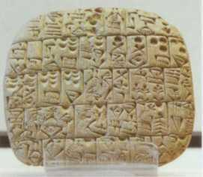
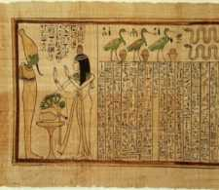
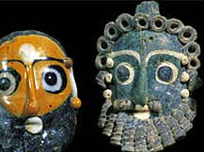
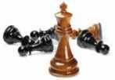
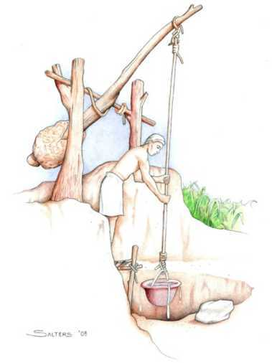
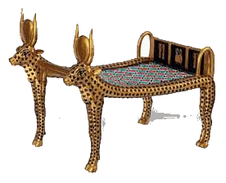
Подумайте, какие изобретения принадлежат древним египтянам. Сложите их на носилки Тутенхомона

Slide 4
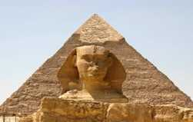
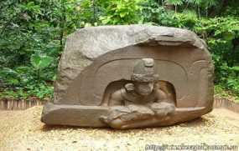
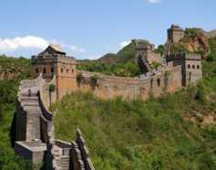
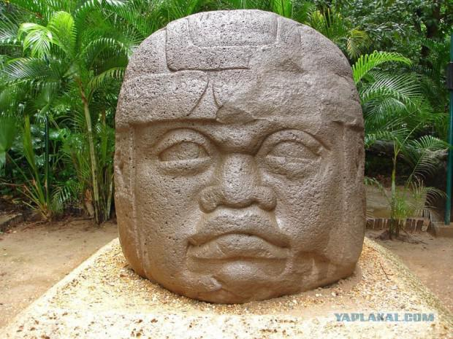
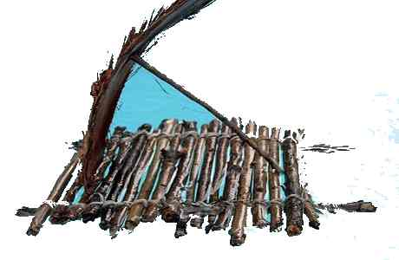
Собери на плот те достопримечательности, которые принадлежат ольмекам

Slide 5
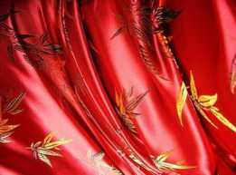
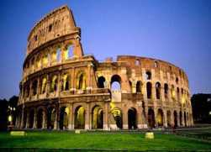
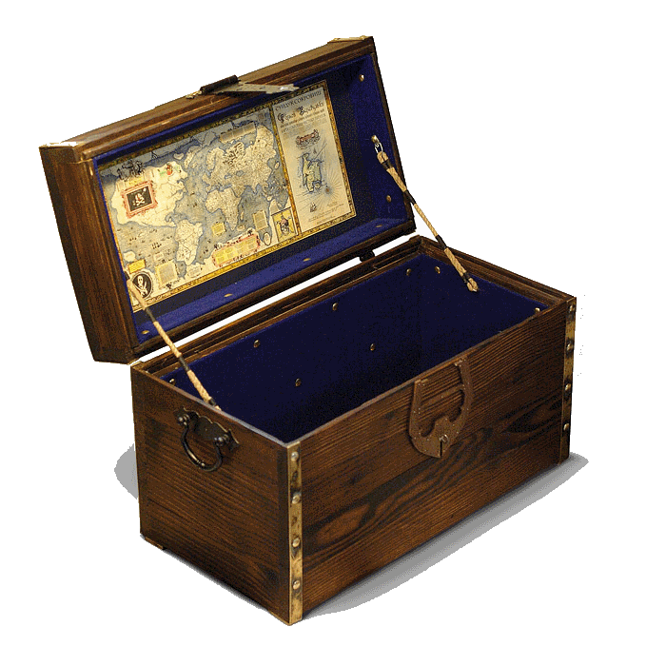

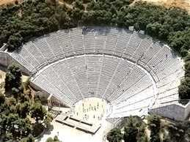
Собери в сундук те достопримечательности, которые принадлежат жителям Древнего Китая

Slide 6
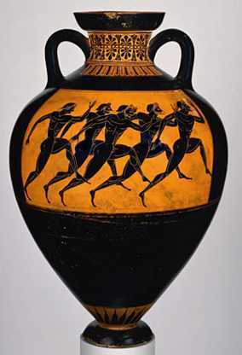
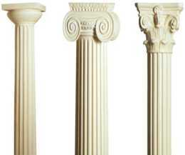
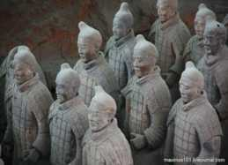
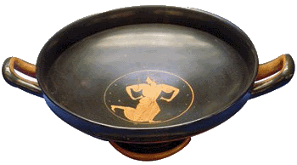
Собери в древнегреческий килик те предметы , которые принадлежат жителям Древней Греции

Slide 7
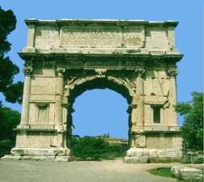
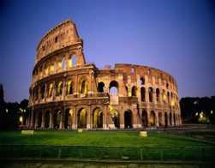
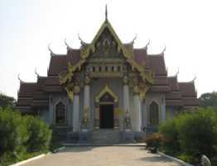
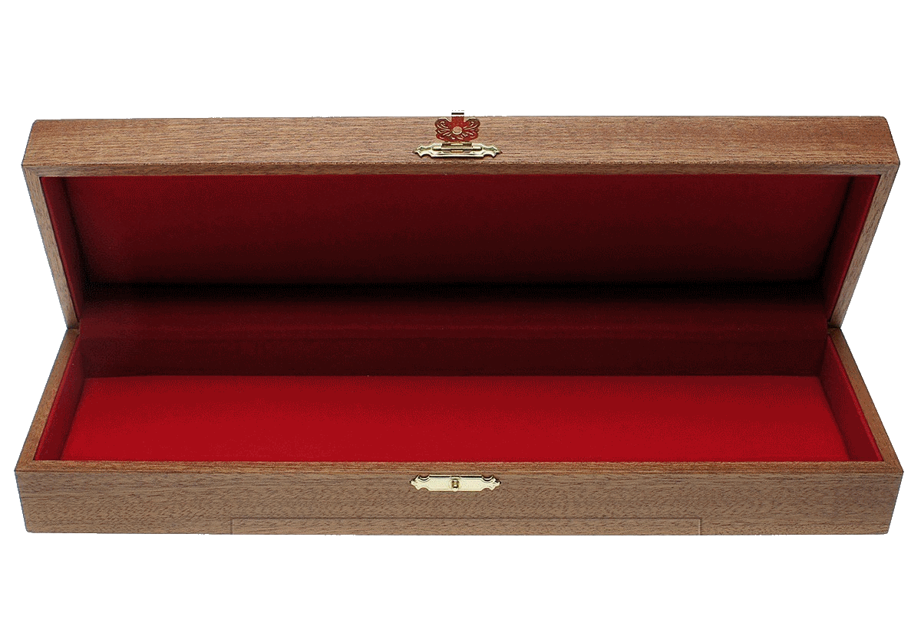
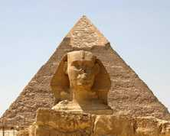
Собери в коробку архитектурные достопримечательности Древнего Рима

Slide 8
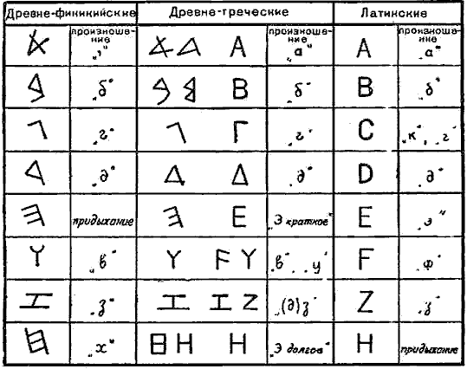
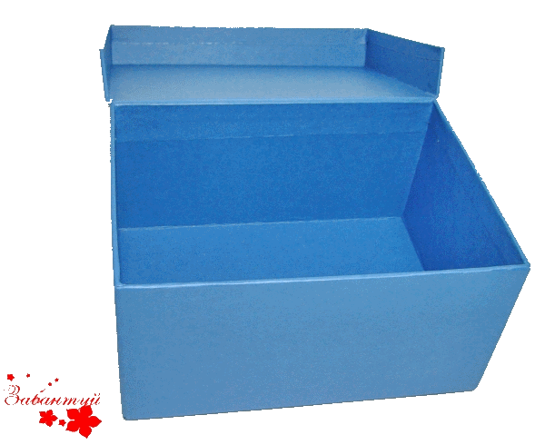
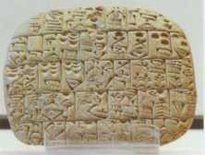
Собери в коробку изобретения древних финикийцев

Slide 9
Вы просто молодцы!
С заданием справились отлично.

Slide 10
Источники картинок
Сундук
Плотик
Коробка
Коробка 1
Носилки Тутенхомона
Древнегреческий килик
Земля
Шадуф
Папирус
Глиняные таблички
Шахматы
Пирамида
Каменная голова ольмеков
Алтарь ольмеков
Великая китайская стена
Татр в Греции
Колизей
Шелк
Амфора
Греческие колонны
Алфавит Финикии
Терракотовая армия
Арка Тита
Храм Будды
Автор создания ТП «Копилка» Черных О.А.

